Slide 1
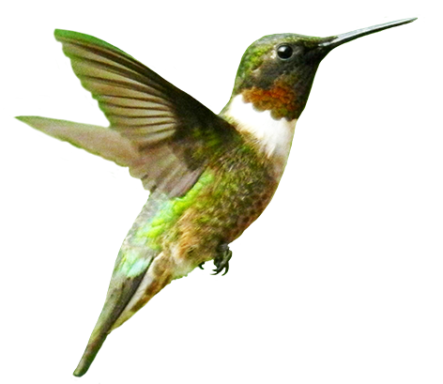
LOGO
第二章 第二节
植物体的结构层次
人教版 生物（初中） （七年级 上）
Please Enter Your Detailed Text Here, The Content Should Be Concise And Clear, Concise And Concise Do Not Need Too Much Text
主讲人：xippt
时间：2020.4.30

Slide 2
一、绿色开花植物六大器官
种子
⑥
果实
⑤
④
花
叶
③
茎
②
①
根
油菜

Slide 3
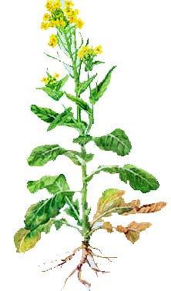
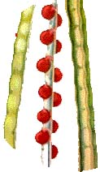
一、绿色开花植物六大器官
花
生殖器官
叶
种子
营养器官
果实
茎
根

Slide 4
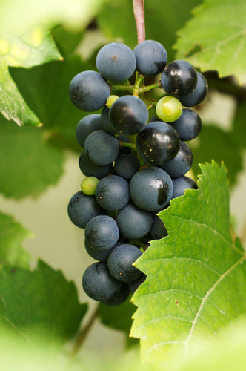
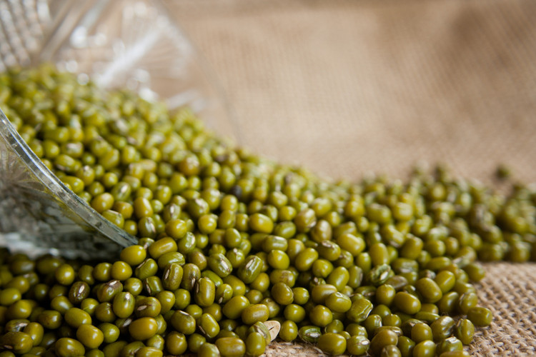
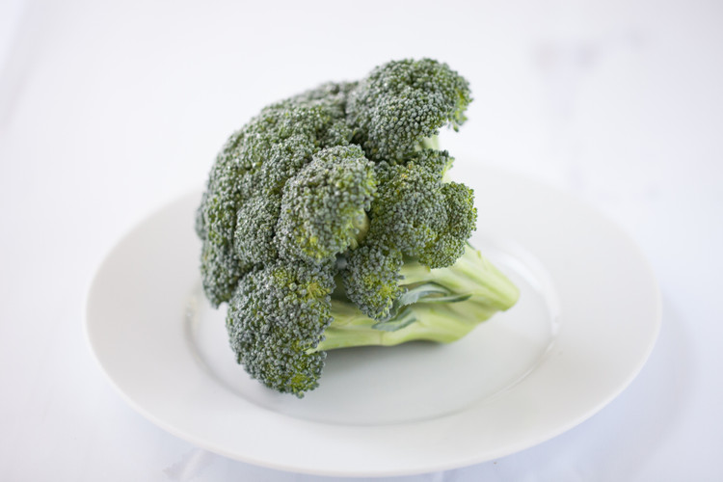
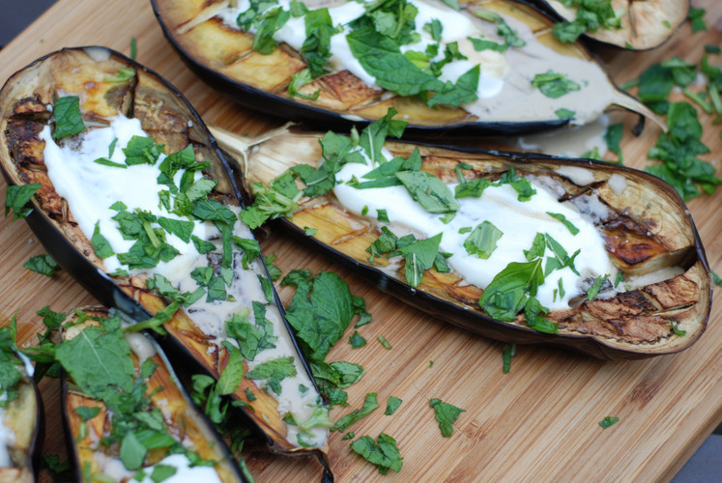
一、绿色开花植物六大器官
请你辨认：平时所吃的食物属于植物的哪些器官？
葡萄
果实
绿豆
种子
西兰花
茄子
果实
花

Slide 5
一、绿色开花植物六大器官
连一连：植物体每一种器官的主要功能是什么？
根
茎
叶
花
果实
种子
输送水分和无机盐等物质
进行光合作用制造有机物
繁殖后代
吸收水分和无机盐

Slide 6
二、绿色植物的几种组织
保护组织
分化
受精卵
分裂
分化
细胞分化
营养组织
分化
输导组织
分生组织
终生保持分裂能力

Slide 7
二、绿色植物的几种组织
分生组织的概念
终身具有分裂能力的细胞群
分生组织
存在部位
根的尖端，芽尖，茎的顶端
分生组织的功能
不断分裂产生新细胞
细胞小，细胞壁薄，细胞核大，细胞质浓,具有很强的分裂能力。

Slide 8
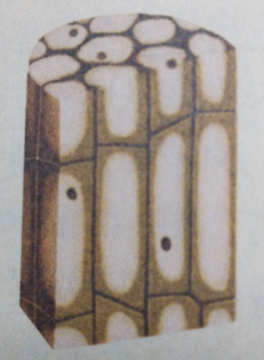
二、绿色植物的几种组织
机械组织
输导组织
营养组织
保护组织
茎、叶柄、叶片、花柄、果皮、种皮等处都有机械组织。此处细胞细胞壁增厚。对植物体起支撑和保护作用。
根、茎、叶表面的表皮细胞构成保护组织，具有保护内部柔嫩部分的功能。
能运输水的导管，运输无机盐的筛管均属于输导组织。
细胞壁薄，液泡大，有储藏营养物质的功能。含有叶绿体的还能进行光合作用。

Slide 9
几种组织的比较
名称 | 分生组织 | 保护 组织 | 营养 组织 | 输导 组织 | 机械 组织
细胞 特点 |  | 细胞排列____ | 壁_____ 液泡____ |  | 细胞壁 _____
功能
分布 |  |  |  |  | 茎、叶柄、叶片、花柄、果皮、种皮等处
细胞____、
核___、壁___、
质____
小
大 薄
浓
薄
细胞较长
紧密
增厚
大
分裂、分化形成其他组织
保护
储藏营养物质
运输
支撑、保护
分生区
根、茎、叶、花、果实、种子
茎、叶的
____根尖的
______等
根尖的______、芽的生长点、茎内的形成层
根、茎、叶的_____等
表皮
叶脉
成熟区

Slide 10
学以致用
果柄
果皮
果肉
筋络
番茄果皮属于 组织，保护内部
番茄果肉属于 组织，储藏营养
果肉中的细丝属于 组织,运输水和无机盐。
保护
营养
输导

Slide 11
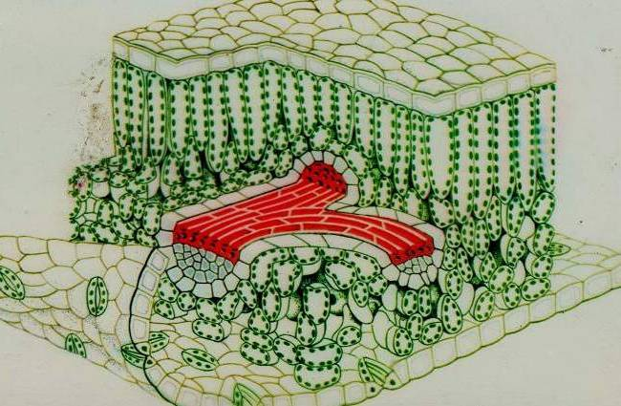
观察叶的横切面
（保护组织）
上表皮
（营养组织）
叶肉
（保护组织）
下表皮
叶脉
（含输导、机械组织）

Slide 12
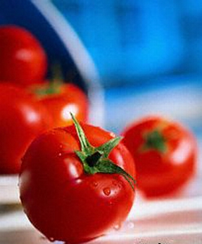
三、尝试按从微观到宏观，总结植物体的结构层次
细胞
由许多形态相似，结构、功能相同的细胞联合在一起形成的细胞群--组织。
组织
由不同的组织按照一定的次序联合起来，形成具有一定功能的结构--器官。
器官
由根、茎、叶、花、果实、种子六大器官构成完整的植物体。
植物体

Slide 13
课堂小结：
组成
植物体
细
胞
组
织
器
官
分化
组成
组成
组成
系统
动物体
植物体没有系统结构层次

Slide 14
巩固练习
D
1.下列哪一项不属于植物体的结构层次 （ ）
A.细胞 B.组织 C.器官 D.系统
2．用开水烫一下番茄，会在其表面撕下一层皮，这层皮属于 （ ）
A．保护组织 B．输导组织
C．营养组织 D．机械组织
3.植物体某些部位的细胞具有旺盛的分裂能力，这些部位的细胞称为 （ ）
A.保护组织 B.营养组织
C.分生组织 D.输导组织
A
C

Slide 15
版权声明
感谢您下载xippt平台上提供的PPT作品，为了您和xippt以及原创作者的利益，请勿复制、传播、销售，否则将承担法律责任！xippt将对作品进行维权，按照传播下载次数进行十倍的索取赔偿！
1. 在xippt出售的PPT模板是免版税类(RF:
Royalty-Free)正版受《中国人民共和国著作法》和《世界版权公约》的保护，作品的所有权、版权和著作权归xippt所有,您下载的是PPT模板素材的使用权。
2. 不得将xippt的PPT模板、PPT素材，本身用于再出售,或者出租、出借、转让、分销、发布或者作为礼物供他人使用，不得转授权、出卖、转让本协议或者本协议中的权利。

Slide 16
巩固练习
4.结合所学知识，请回答下列问题：
（1）构成植物体的基本单位________。
（2）与植物的营养有关的器官是_____、______和_______。与植物生殖有关的器官是_____、 _____和_____。
（3）番茄的表皮属于________组织，而我们食用的果肉属于______组织 。
细胞
根
茎
叶
花
果实
种子
保护
营养

Slide 17
LOGO
第二章 第二节
感谢你的仔细聆听
人教版 生物（初中） （七年级 上）
Please Enter Your Detailed Text Here, The Content Should Be Concise And Clear, Concise And Concise Do Not Need Too Much Text
主讲人：xippt
时间：2020.4.30

